Slide 1

Arduino Pong
Валери Тончев

Slide 2
Съдържание
Описание на проекта
Приложение и употреба
Функционалност на кода
Блокова схема и ел. схема
Защо избрах този проект
Бъдещо развитие на проекта

Slide 3
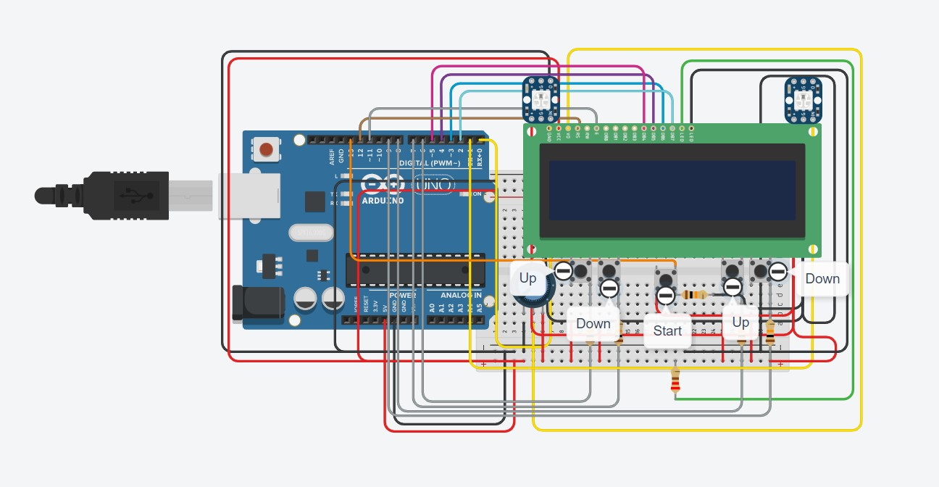
Описание на проекта

Slide 4
Приложение и употреба

Slide 5
Функционалност на кода

Slide 6
Блокова и електрическа схема

Slide 7
Защо избрах този проект

Slide 8
Бъдещо развитие на проекта

